Slide 1
Creación de campañas
uContact net2phone.
www.net2phone.com/ccaas

Slide 2
Visión general.

Slide 3
OBJETIVO Y REQUERIMIENTOS |
Objetivo:
Entender e implementar las campañas de manera eficiente.
Requerimientos:
Permiso para acceder al área de administración de uContact.
!

Slide 4
¿QUÉ ES UNA CAMPAÑA? |
Las campañas permiten realizar mediciones basadas en métricas / indicadores de todo tipo, para supervisar y mejorar el rendimiento del contact center.
Existen dos tipos:
Salientes: campañas para poder realizar llamadas al exterior.
Entrantes: campañas por las cuales entran las llamadas al contact center.
Las campañas son colas de llamadas a las cuales se accede mediante un número específico (DID) o mediante alguna opción de menú. Los agentes estarán asociados a las campañas de tal manera que se encargan de responder las llamadas que ingresan a las mismas

Slide 5
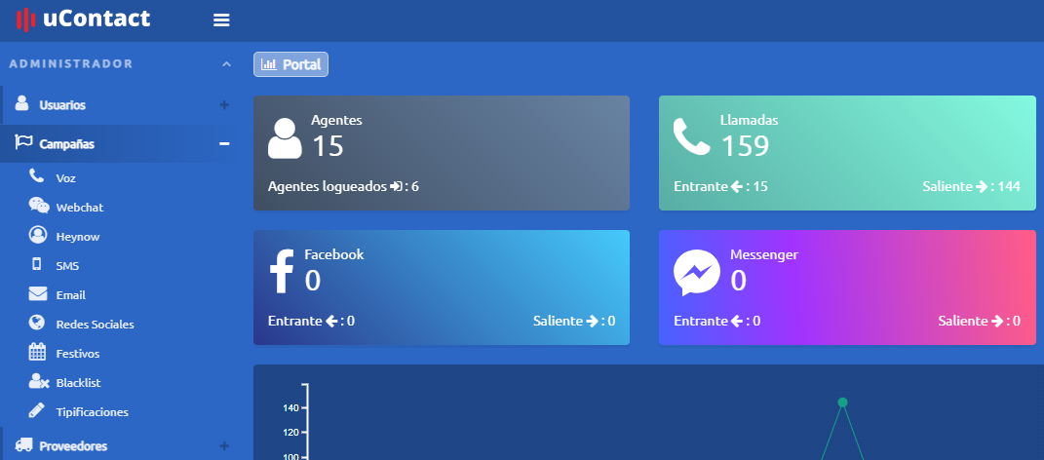
CREANDO CAMPAÑAS |
Acceder al menú lateral izquierdo en el apartado de “Administrador-> Campañas” y seleccionar “voz”

Slide 6
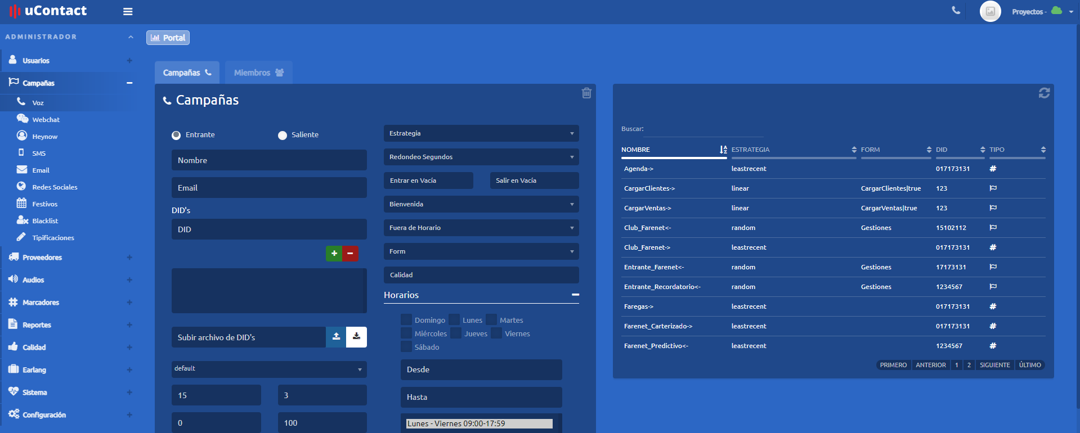
CREANDO CAMPAÑAS | ENTRANTES
Panel de creación de campañas entrantes (radiobutton seleccionado en Entrante)

Slide 7
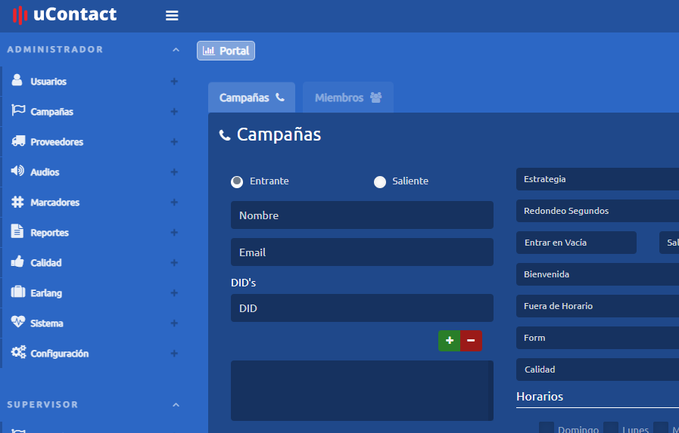
CREANDO CAMPAÑAS | ENTRANTES
Nombre de la campaña
Número con el cual se referencia
la campaña (número a llamar desde el exterior para acceder a la cola de la campaña). En caso de tener más de un número que identifique a la misma se ponen numero1&numero2, es decir, se separan los DID con “&”
Email para el envío de grabaciones del buzón de voz

Slide 8
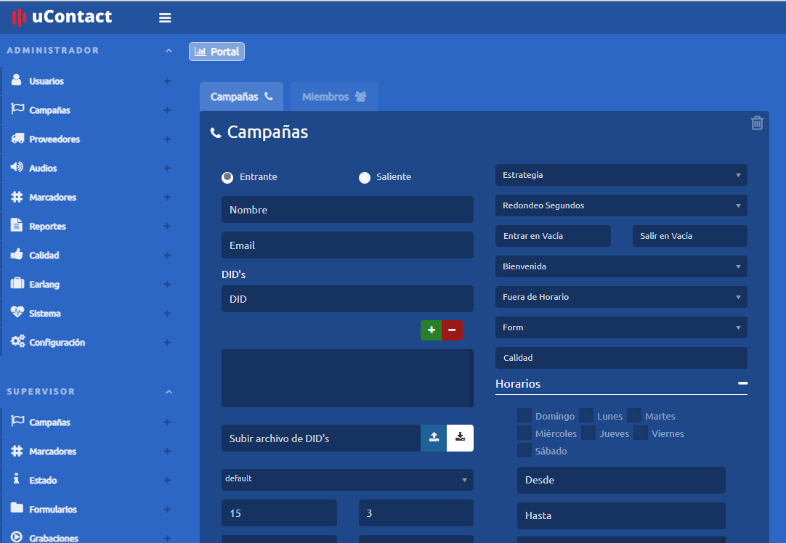
CREANDO CAMPAÑAS | ENTRANTES
Salir si la cola está vacía (por defecto no)
Forma en la cual se van a distribuir las llamadas a los agentes miembros de la campaña (aleatoria, todos, etc).
Entrar si la cola está vacía (por defecto yes).
Audios de bienvenida y fuera de hora a ser reproducidos por el sistema.
Formulario o URL que se desea desplegar al momento de conectar una llamada. De ser una página web, basta con poner el URL en el campo. (ver anexo)
Seleccionar el modelo de calidad de supervisores para las grabaciones de dicha campaña (ver anexo)

Slide 9
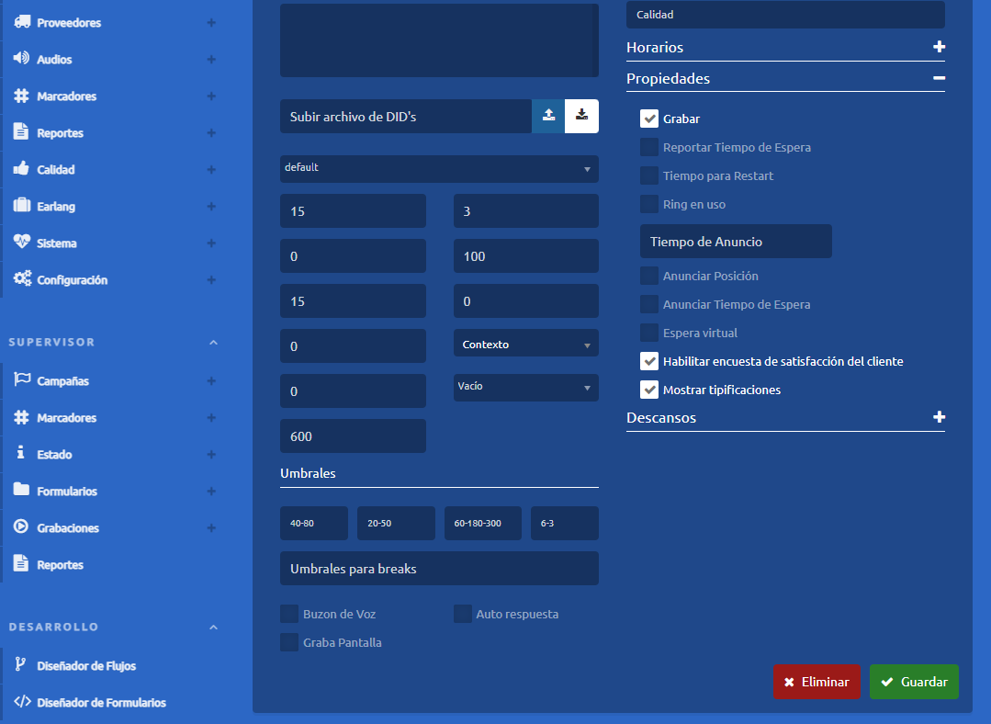
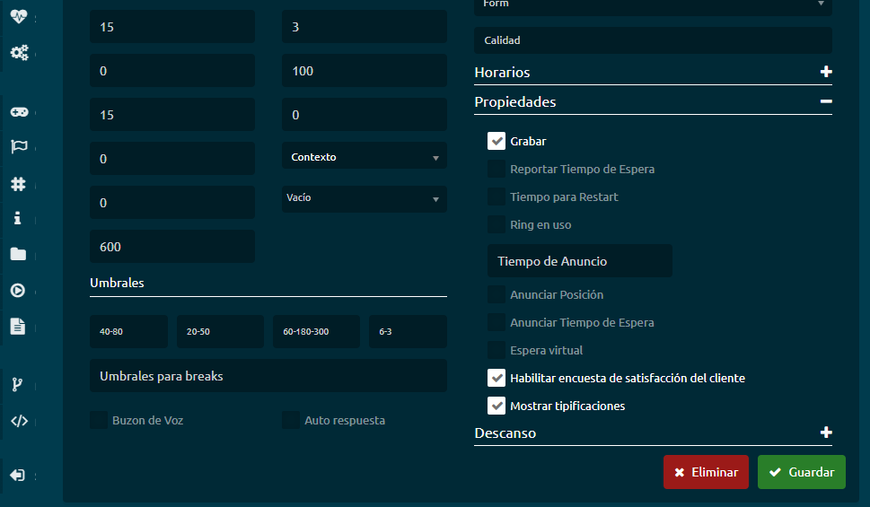
CREANDO CAMPAÑAS | ENTRANTES
Se seleccionan las franjas de horarios en las cuales queremos que la campaña esté disponible. STai entra una llamada fuera de hora, se reproduce el audio correspondiente y se deriva al buzón de voz en caso de éste estar habilitado.
Habilitar la grabación de las llamadas en el sistema (habilitado por defecto).
Encuesta de satisfacción al finalizar la llamada.
Habilita el sistema de tipificaciones del sistema

Slide 10
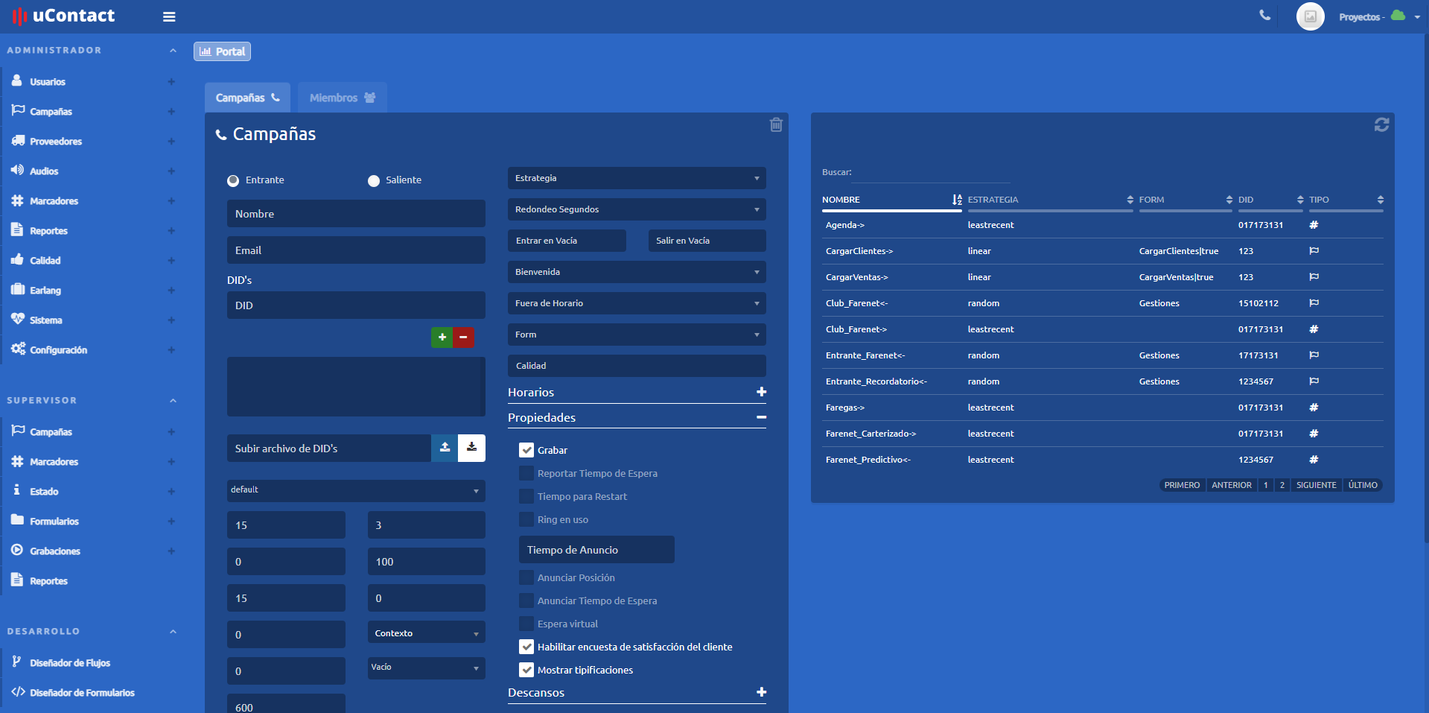
CREANDO CAMPAÑAS | ENTRANTES (RESULTADO FINAL)
Una vez creada la campaña, la misma se muestra en el panel lateral

Slide 11
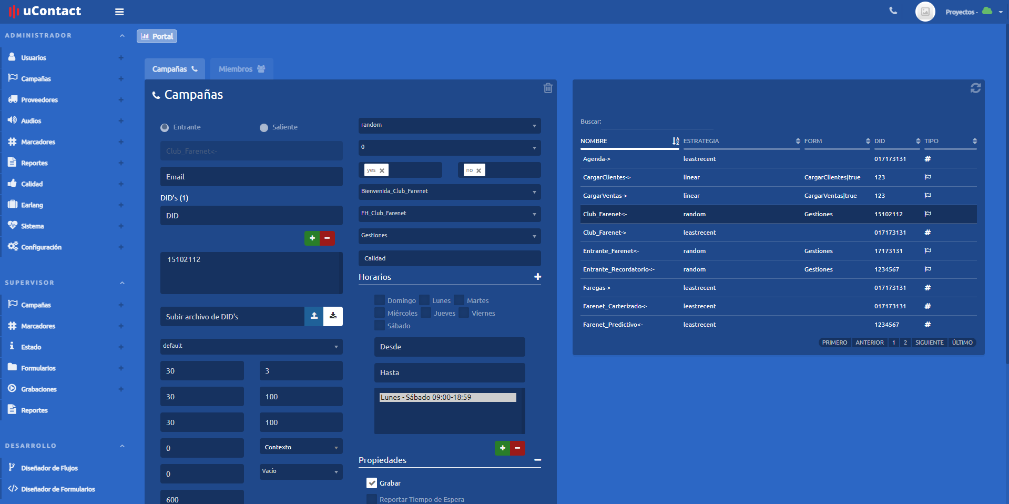
CREANDO CAMPAÑAS | ENTRANTES (RESULTADO FINAL)
Modo edición de campaña, se llenan los campos con los datos de la misma y se nos permite hacer modificaciones.
En el recuadro además nos aparecerá las demás campañas del sistema (si las hay).
Al hacer click sobre una campaña, se nos permitirá editarla.

Slide 12
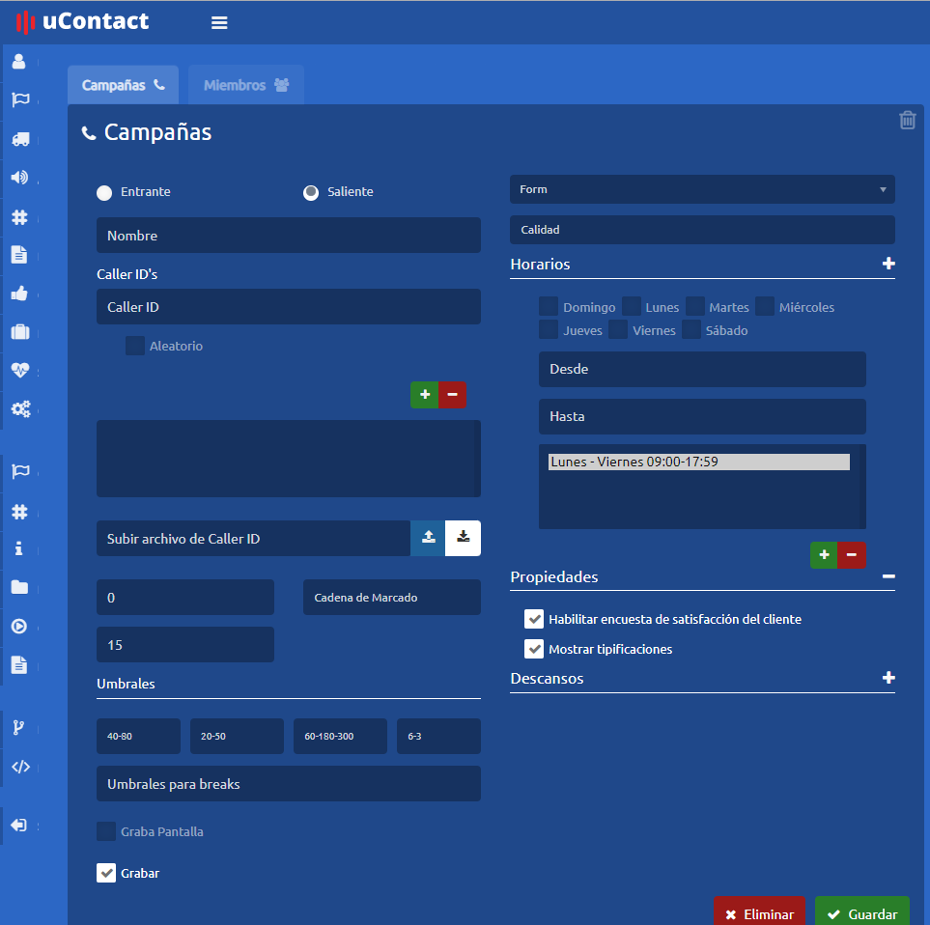
CREANDO CAMPAÑAS | SALIENTES
Número que verá el cliente cuando reciba la llamada. Esto está limitado al tipo de proveedor que se use ya que es el mismo proveedor el que define qué número se muestra.
Se determina el proveedor a utilizar, para especificarlo es necesario conocer el nombre y la forma de ingresarlo es: SIP/nombreProveedor (ver anexo)
Funciona de la misma manera detallada en las campañas entrantes.

Slide 13
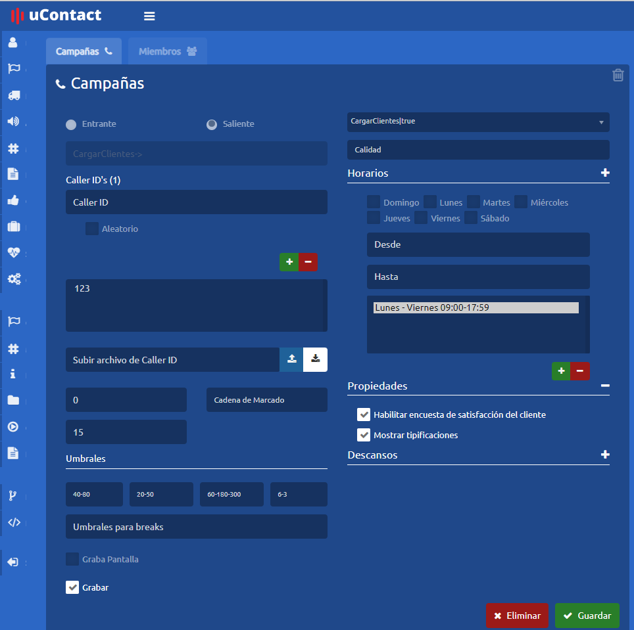
CREANDO CAMPAÑAS | SALIENTES
Ejemplo de creación de campaña con campos completados

Slide 14
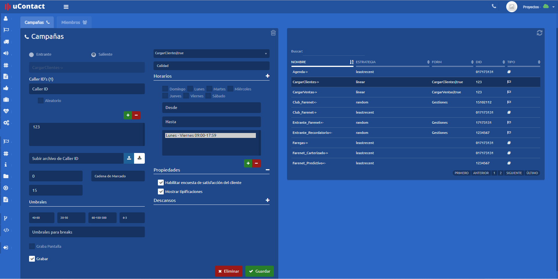
CREANDO CAMPAÑAS | SALIENTES
Una vez creada la campaña saliente, esta queda como un ítem adicional en el cuadro lateral derecho
Cuando se selecciona, se entra en modo edición y se cargan los parámetros de la misma en el cuadro lateral izquierdo

Slide 15
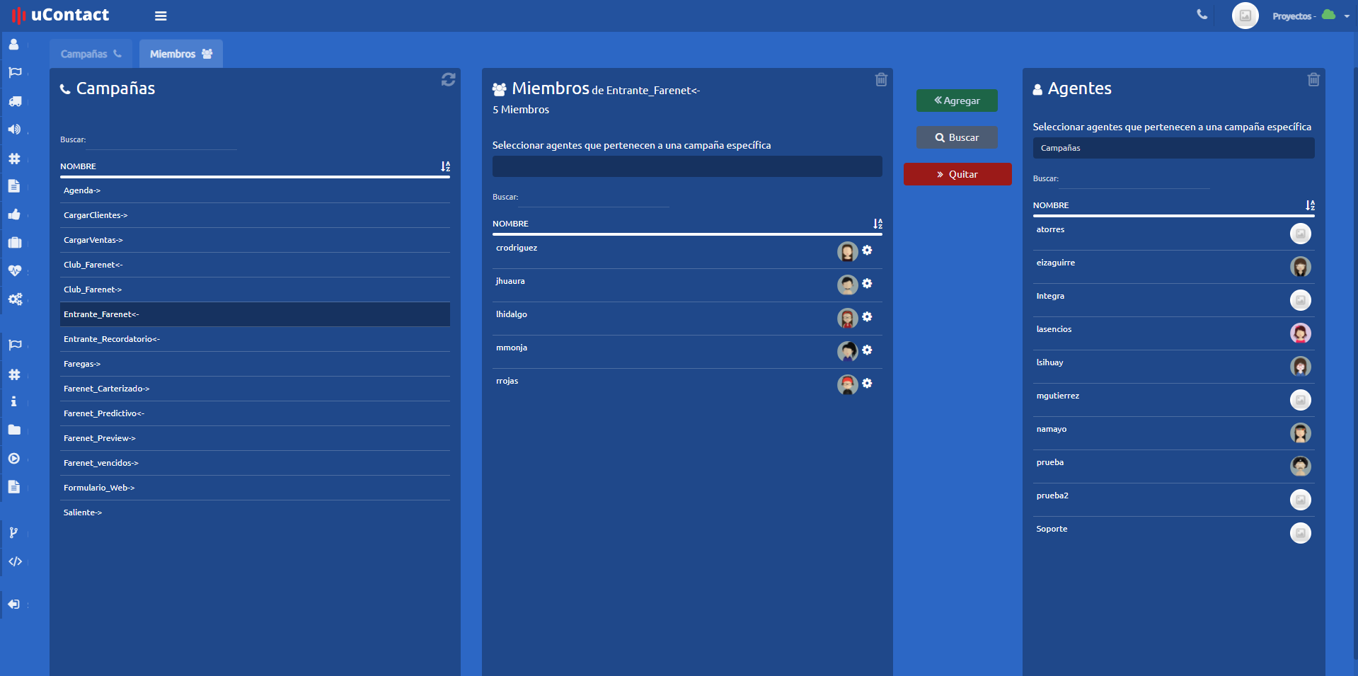
CREANDO CAMPAÑAS | AGREGAR MIEMBROS A UNA CAMPAÑA
Todas las campañas disponibles
Al seleccionar una campaña aquí se despliegan los miembros de la misma. Si no hay miembros se muestra vacío
Todos los agentes disponibles

Slide 16
CREANDO CAMPAÑAS | AGREGAR MIEMBROS (AGENTES) A UNA CAMPAÑA
Seleccionamos la o las campañas que queremos modificar, luego seleccionamos los agentes que queremos agregar y presionamos el botón verde “<<Agregar”

Slide 17
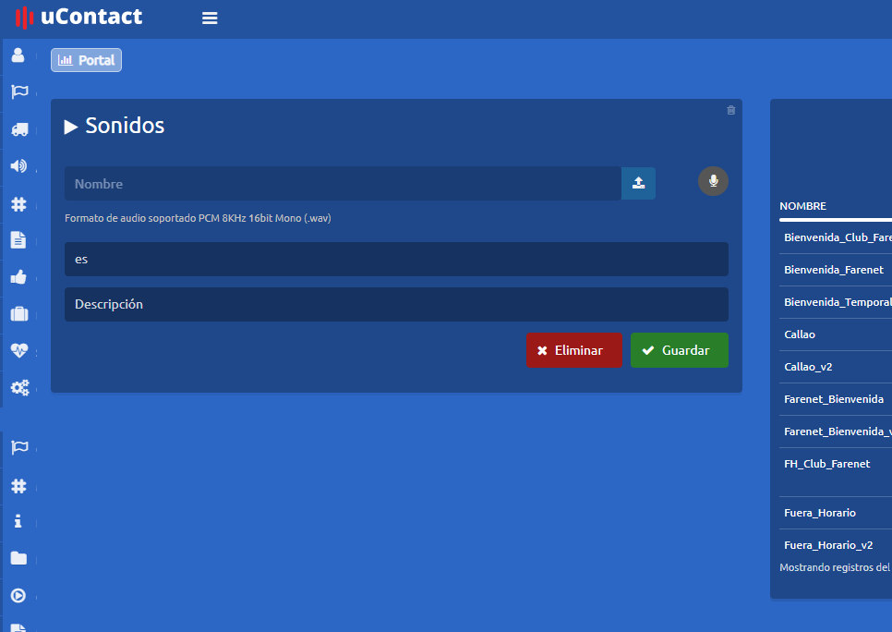
CREANDO CAMPAÑAS | AGREGAR AUDIOS Y MÚSICA EN ESPERA
IMPORTANTE
Todos los audios que se suban deberán tener un formato específico, de lo contrario no podrán ser reproducidos.
Formato: PCM 8KHz 16bit Mono (.wav)
Nos dirigimos a Administrador / Audios / Sonidos
Al presionar el botón de subida se abrirá una ventana en la cual seleccionaremos el archivo que queremos subir desde nuestra computadora.
Idioma (por defecto)

Slide 18
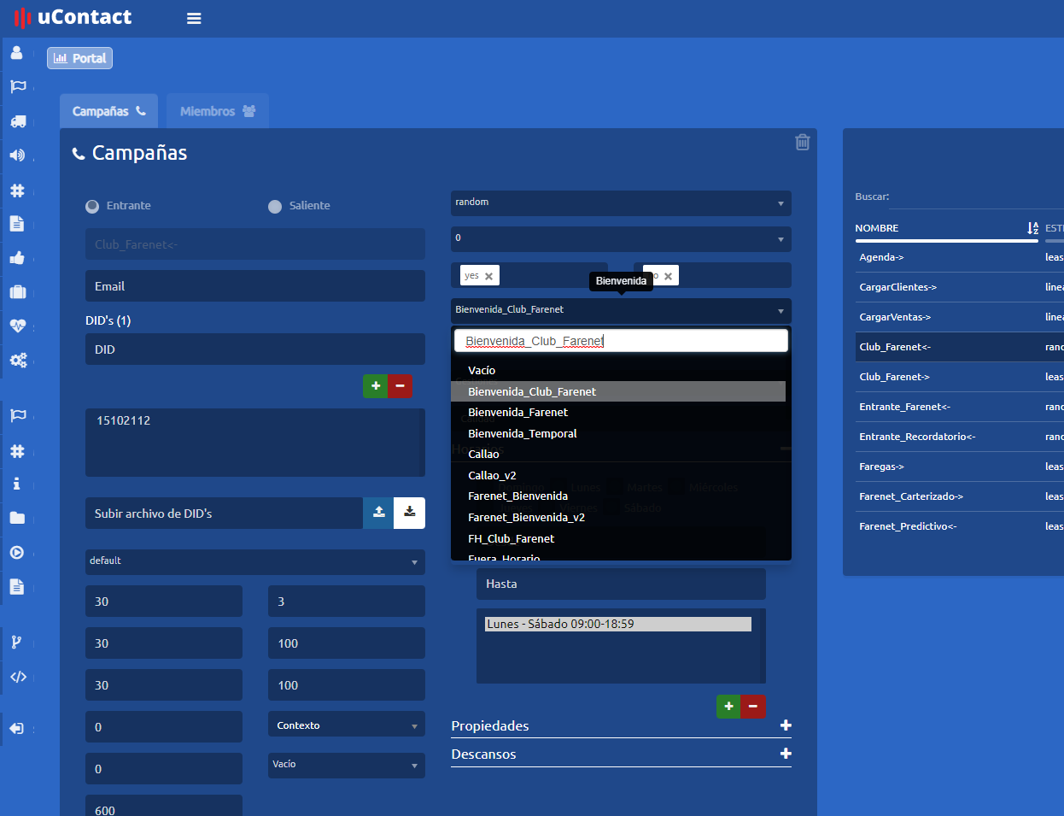
CREANDO CAMPAÑAS | AGREGAR AUDIOS Y MÚSICA EN ESPERA
Nos aparecerá disponible para agregarlo como audio de Bienvenida o Fuera de hora.

Slide 19
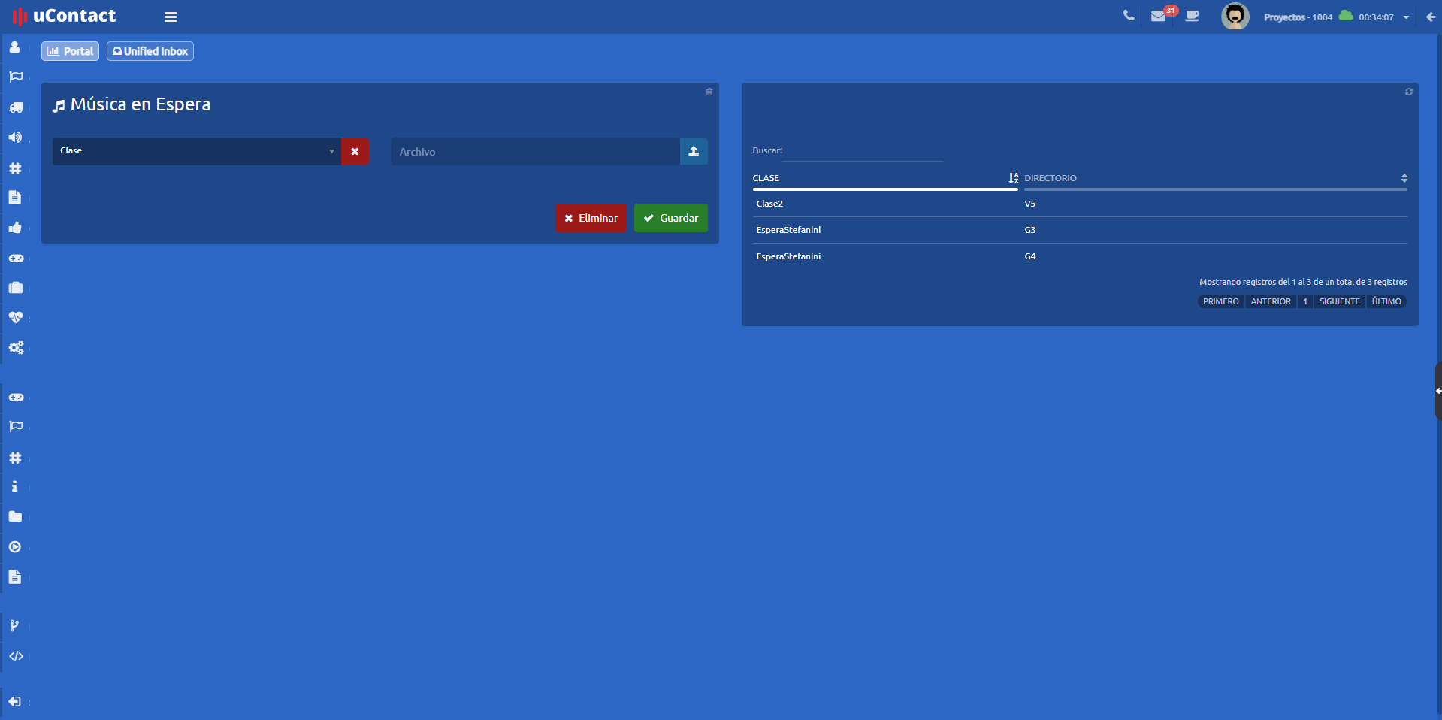
CREANDO CAMPAÑAS | AGREGAR AUDIOS Y MÚSICA EN ESPERA
Las músicas en espera se dividen por clases y el sistema selecciona aleatoriamente una de ellas dentro de una clase específica.
Permite subir archivos de audio al sistema (con el mismo formato mencionado anteriormente).

Slide 20
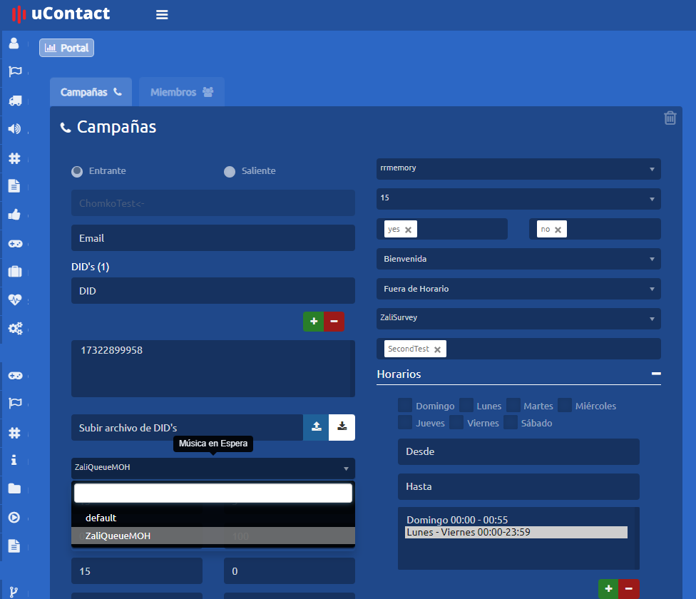
CREANDO CAMPAÑAS | ENTRANTES
Se crea la clase con el archivo de audio (en este caso el mismo de ejemplo)
La misma queda disponible para su selección.

Slide 21
Anexos.

Slide 22
ANEXO | COLA VACÍA
Entrar en vacía:
Separados por comas los siguientes status:
paused:
penalty:
inuse:
ringing:
unavailable:
invalid:
unknown:
wrap-up:
Los miembros se consideran no disponibles si están en pausa.
Los miembros se consideran no disponibles si sus penalizaciones son menos que QUEUE_MAX_PENALTY.
Los miembros se consideran no disponibles si su estado de dispositivo está en uso.
Los miembros se consideran no disponibles si su estado de dispositivo es Sonando.
Se aplica principalmente a canales de agente; si el agente no está logueado pero es un miembro de la cola, es considerado no disponible.
Los miembros se consideran no disponibles si su estado de dispositivo es Inválido. Esto típicamente es una condición de error.
Los miembros se consideran no disponibles si su estado de dispositivo es Desconocido.
Los miembros se consideran no disponibles si están actualmente en en tiempo de wrap up luego de finalizada una llamada.
Salir en vacía:
Salen de la campaña si se vacía.

Slide 23
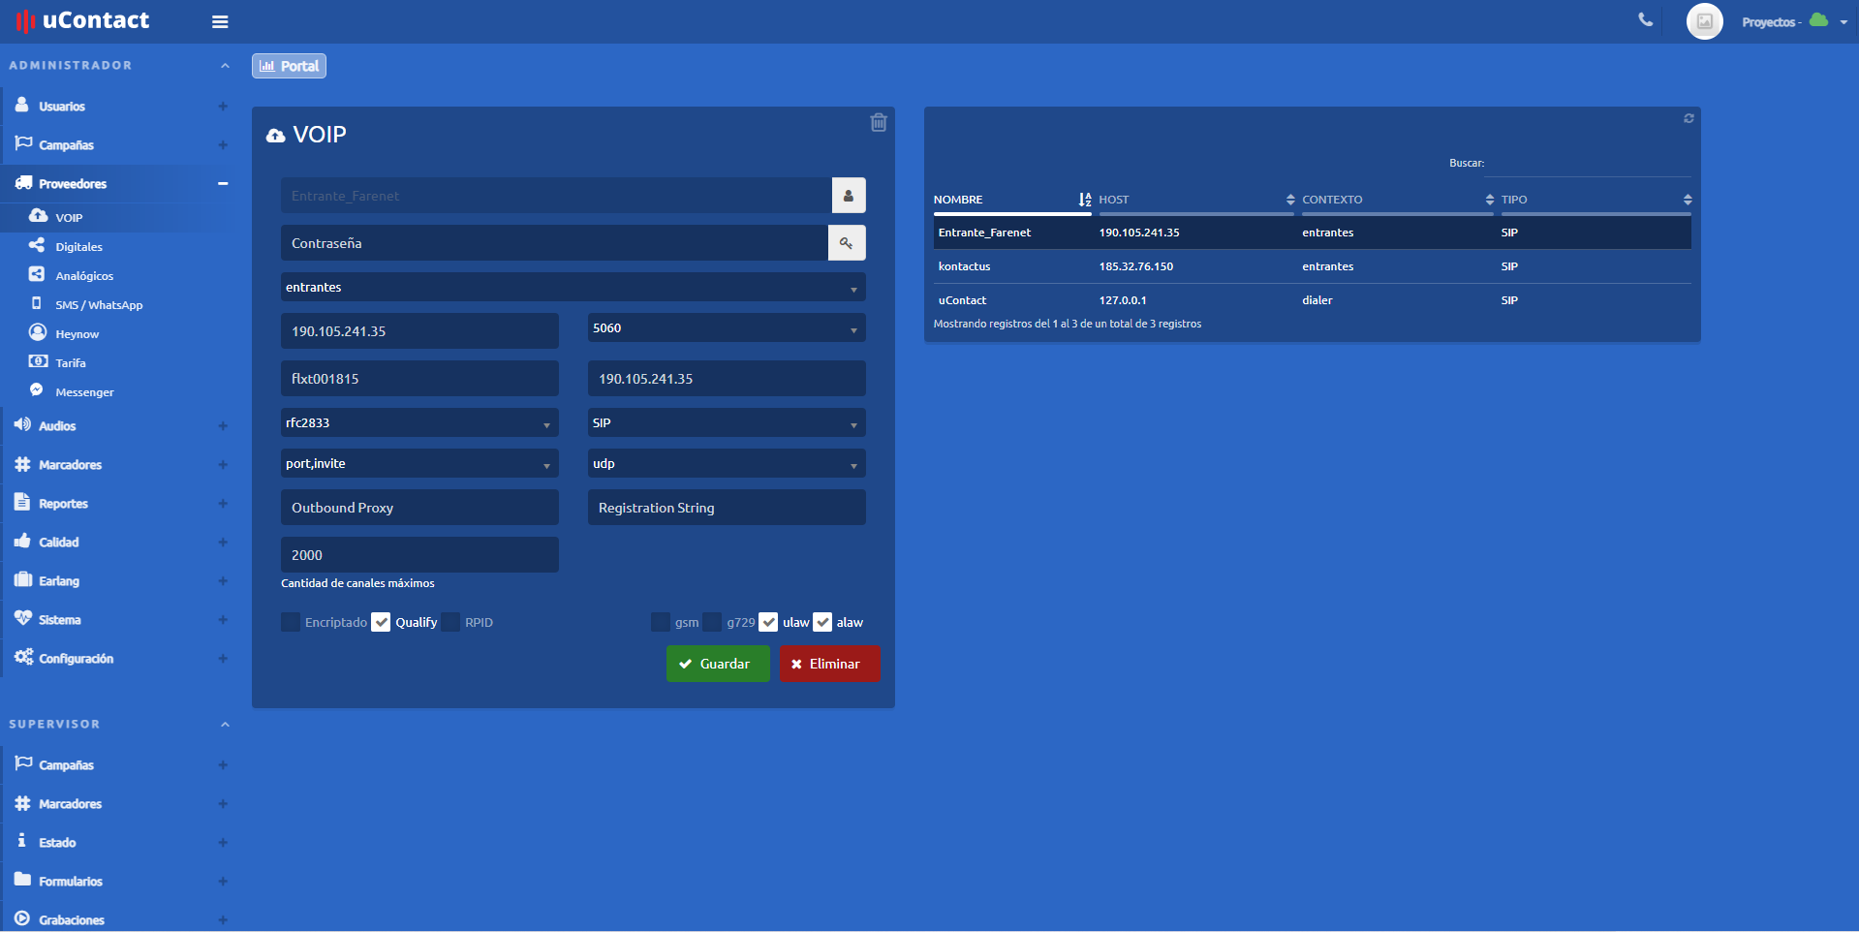
ANEXO | NOMBRE TRONCAL
En proveedores, voip, se nos desplegará una lista de todos los proveedores.
Estos nombres son los que luego se utilizarán en la cadena de marcado.
En este caso el proveedor “Twilio” en la cadena de marcado iría: SIP/Twilio

Slide 24
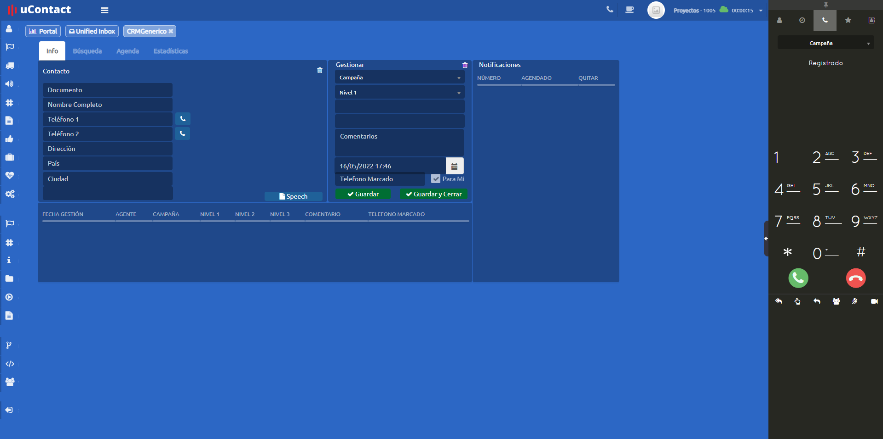
ANEXO | FORM
Campaña seleccionada para salir.
Ejemplo de form siendo desplegado (CRM)

Slide 25
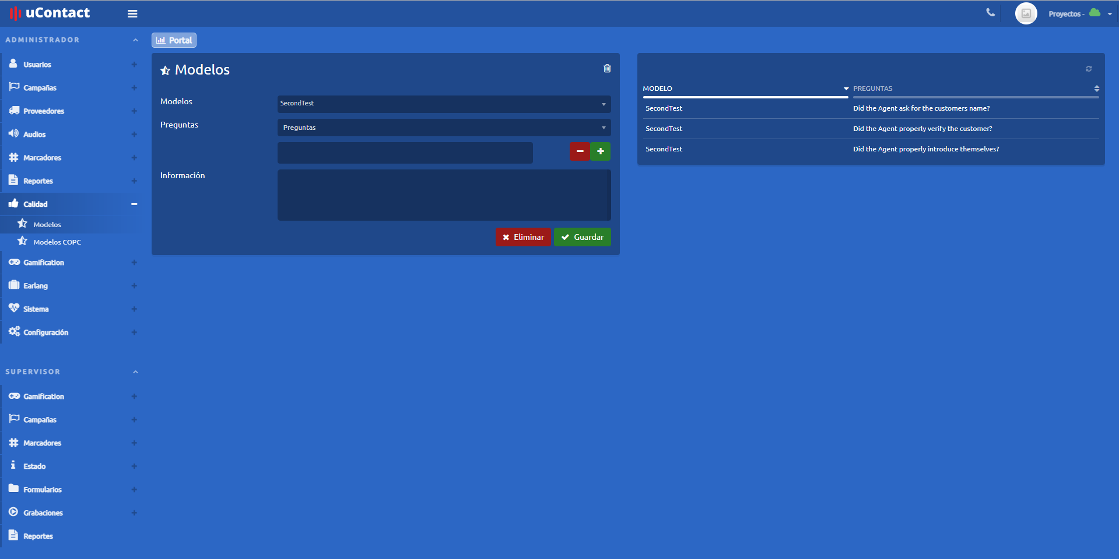
ANEXO | MÓDULO DE CALIDAD | CREACIÓN

Slide 26
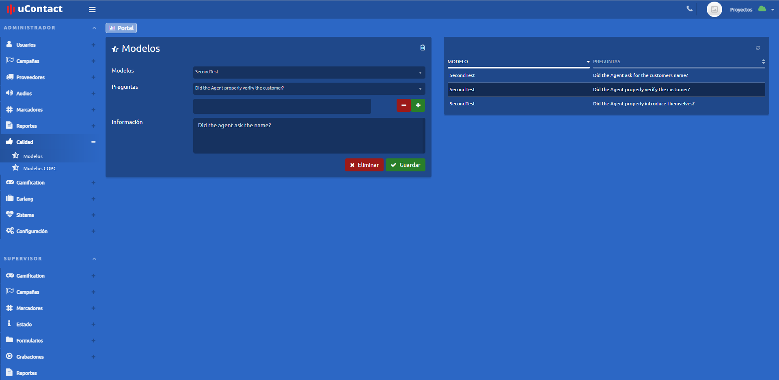
ANEXO | MÓDULO DE CALIDAD
Se debe ingresar el nombre del modelo de calidad y sus respectivas preguntas, la información es el texto que será desplegado para cada pregunta.

Slide 27
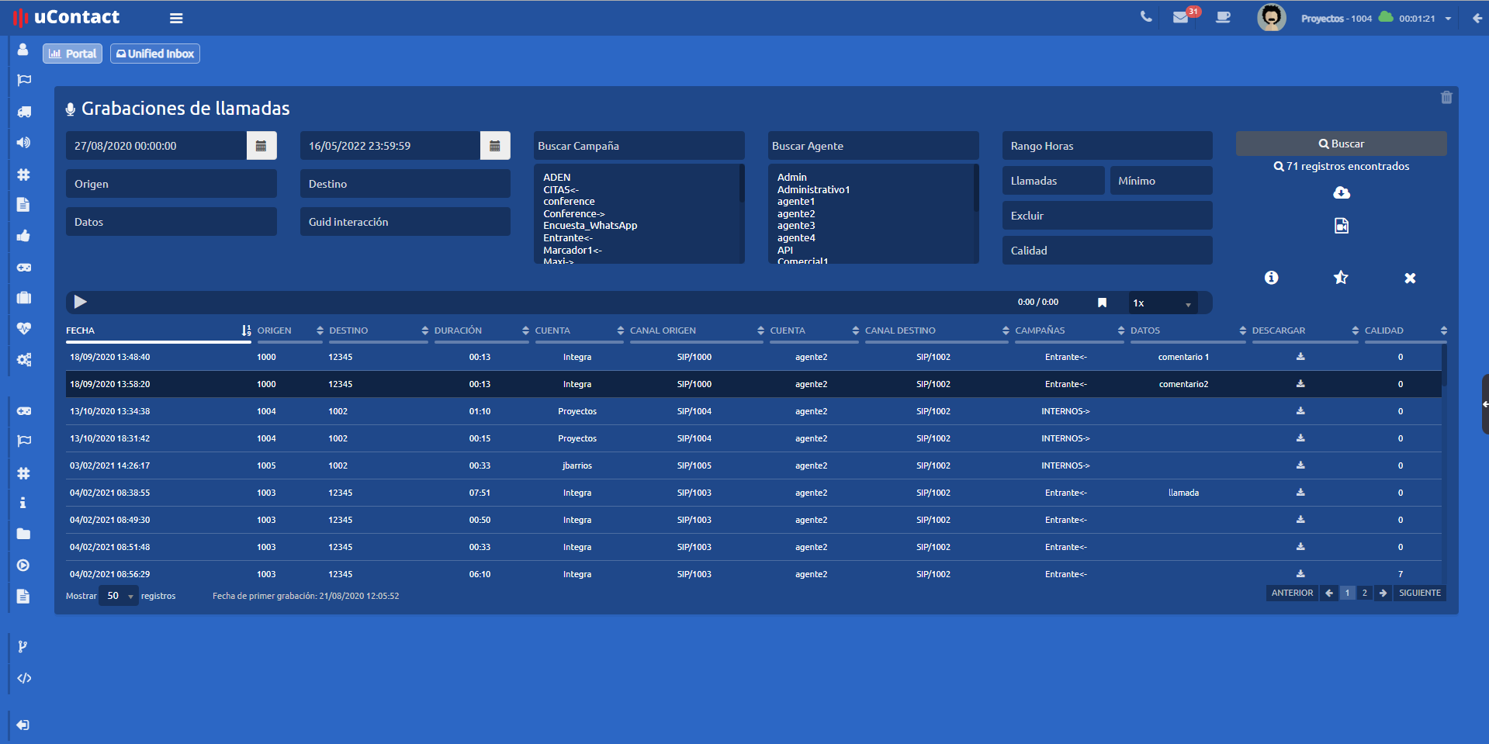
ANEXO | MÓDULO DE CALIDAD
Se selecciona la grabación a evaluar y luego se presiona el ícono de la estrella.

Slide 28
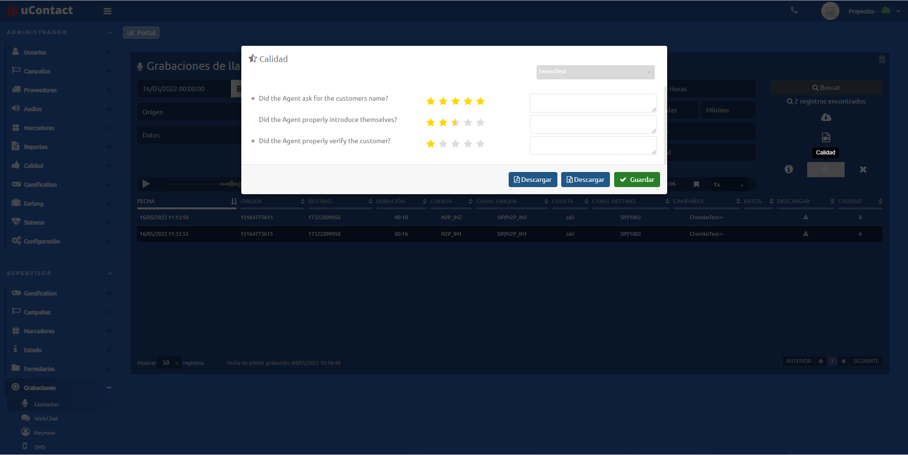
AGREGAR AUDIOS Y MÚSICA EN ESPERA |
Se despliega la siguiente pantalla en la cual se evalúa cada pregunta del 1 al 5 en estrellas, también se permite dejar un comentario e incluso descargar el modelo de calidad en formato pdf.

Slide 29
Gracias!
www.net2phone.com/ccaas

